Slide 1
Espaço da webcam
Em todos os slides, evite escrever ou usar imagens que possam ocupar a área mostrada ao lado, pois ela representa o espaço reservado para a webcam.
WEBCAM

Slide 2
Estrutura das Trilhas
COMPETÊNCIA
Fundamentos da Blockchain
Infraestrutura da Blockchain
Desenvolvimento com Solidity
Blockchain no Metaverso
Introdução à Blockchain
Redes Blockchain
Introdução à linguagem Solidity
Fundamentos de Blockchain no Metaverso
Criptomoedas
Redes privadas e redes permissionadas
Desenvolvendo Smart Contracts
Tecnologias do Metaverso
O mercado da Blockchain
A criptoeconomia do Metaverso
Nesse contexto, "Módulos" são "Subcompetências".

Slide 3
Estrutura dos Módulos
Apresentação
Tema 1
Tema 2
Tema 3
Desafio de Projeto
Etapa 1
(Videoaula)
Etapa 1
(Videoaula)
Etapa 1
(Videoaula)
<<alternativo>> Questionário Final
Etapa 2
(Videoaula)
Etapa 2
(Videoaula)
Etapa 2
(Videoaula)
Cada módulo pode ter múltiplos questionários por tema OU um questionário final.
Etapa N
(Videoaula)
Etapa N
(Videoaula)
Etapa N
(Videoaula)
<<alternativo>> Questionário
<<alternativo>> Questionário
<<alternativo>> Questionário
Cada Etapa deve ter, idealmente, em torno de 15 minutos (isso pode variar, principalmente em videoaulas práticas). Analogamente, recomendamos que cada Tema tenha entre 2 e 4 horas.

Slide 4
O mercado de blockchain e criptomoedas
Cassiano Peres
DIO Tech Education Analyst

Slide 5


Sobre Mim
Analista e desenvolvedor de sistemas
Empreendedor
Apaixonado pela liberdade
Fã de criptomoedas e da economia descentralizada
cassiano-dio
peres-cassiano

Slide 6
Objetivo Geral
Neste curso vamos falar um pouco sobre o mercado de blockchain e criptomoedas, e as perspectivas para o futuro.

Slide 7
Pré-requisitos
Conhecimento básico em JavaScript, C++ ou Python;
Noções de redes de computadores;
Conhecimento fundamental de criptografia e algoritmos.

Slide 8
Percurso
Etapa 1
Como a blockchain revolucionou o mercado
Etapa 2
Aplicações de mercado da Blockchain
Etapa 3
A revolução das finanças descentralizadas - DeFi

Slide 9
Percurso
Etapa 4
O fenômeno das aplicações descentralizadas Dapp’s
Etapa 5
O mercado dos NFT’s

Slide 10

Etapa 1
Como a blockchain revolucionou o mercado

Slide 11
Introdução
Neste curso vamos falar sobre os impactos da blockchain no mercado, analisando alguns dados e perspectivas para o futuro.

Slide 12
Tamanho do mercado
De acordo com dados da consultoria Brandessence Market Research, o mercado global de blockchain obteve:
Faturamento de US$ 4,62 bilhões em 2021 ;
Expectativas de chegar US$ 173,68 bilhões até 2028;
Crescimento anual calculado em 67,9% até 2028;

Slide 13
Tamanho do mercado
O número de carteiras blockchain registradas foi superior a 70 milhões no segundo trimestre de 2021;
As habilidades em blockchain se tornaram uma das aptidões mais procuradas do mundo, com a demanda aumentando cerca de 2.000% de 2017 a 2020.

Slide 14
Tamanho do mercado
Em 2022, gastos com soluções blockchain atingirão cerca de US$ 11,7 bilhões.

Slide 15
Players do mercado
IBM, AWS, SAP, Intel, Oracle, Huawei, Accenture, Wipro, Bitfury, Chain, Blockcypher, Guardtime, Cegeka, Symbiont, Bigchain DB, Applied Blockchain, Auxesis Group, Spinsys, Infosys NTT Data, Factom, R3, Consensys, Records Keeper, Stratis, Blockchain Foundry, Blockpoint, Leewayhertz e Dragonchain.

Slide 16
Desafios do mercado
Volatilidade das criptomoedas;
Regulamentação (ou a falta delas);
Esquemas fraudulentos;
Complexidade.

Slide 17
Conclusão
Nesta etapa vimos um pouco sobre o mercado de blockchain, dados e perspectivas.

Slide 18
Etapa 2
Aplicações de mercado da blockchain

Slide 19
Introdução
Agora, nesta etapa vamos analisar alguns nichos de mercado onde a blockchain tem ganhando espaço.

Slide 20
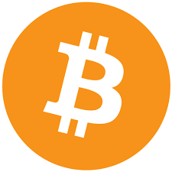
Criptomoedas
A blockchain se tornou conhecida em todo o mundo graças ao surgimento do Bitcoin, sendo o primeiro caso de sucesso da implementação da blockchain em escala global

Slide 21
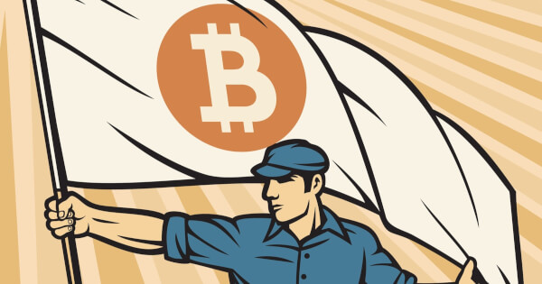
Criptomoedas
As criptomoedas, em especial o bitcoin, tem uma ênfase muito forte na descentralização, desde a sua estrutura até a tomada de decisão no desenvolvimento.

Slide 22
Criptomoedas
O grande propósito das criptomoedas, é ser uma forma de proteção contra o confisco de propriedade do dinheiro e a impressão descontrolada que desvaloriza o dinheiro estatal.

Slide 23
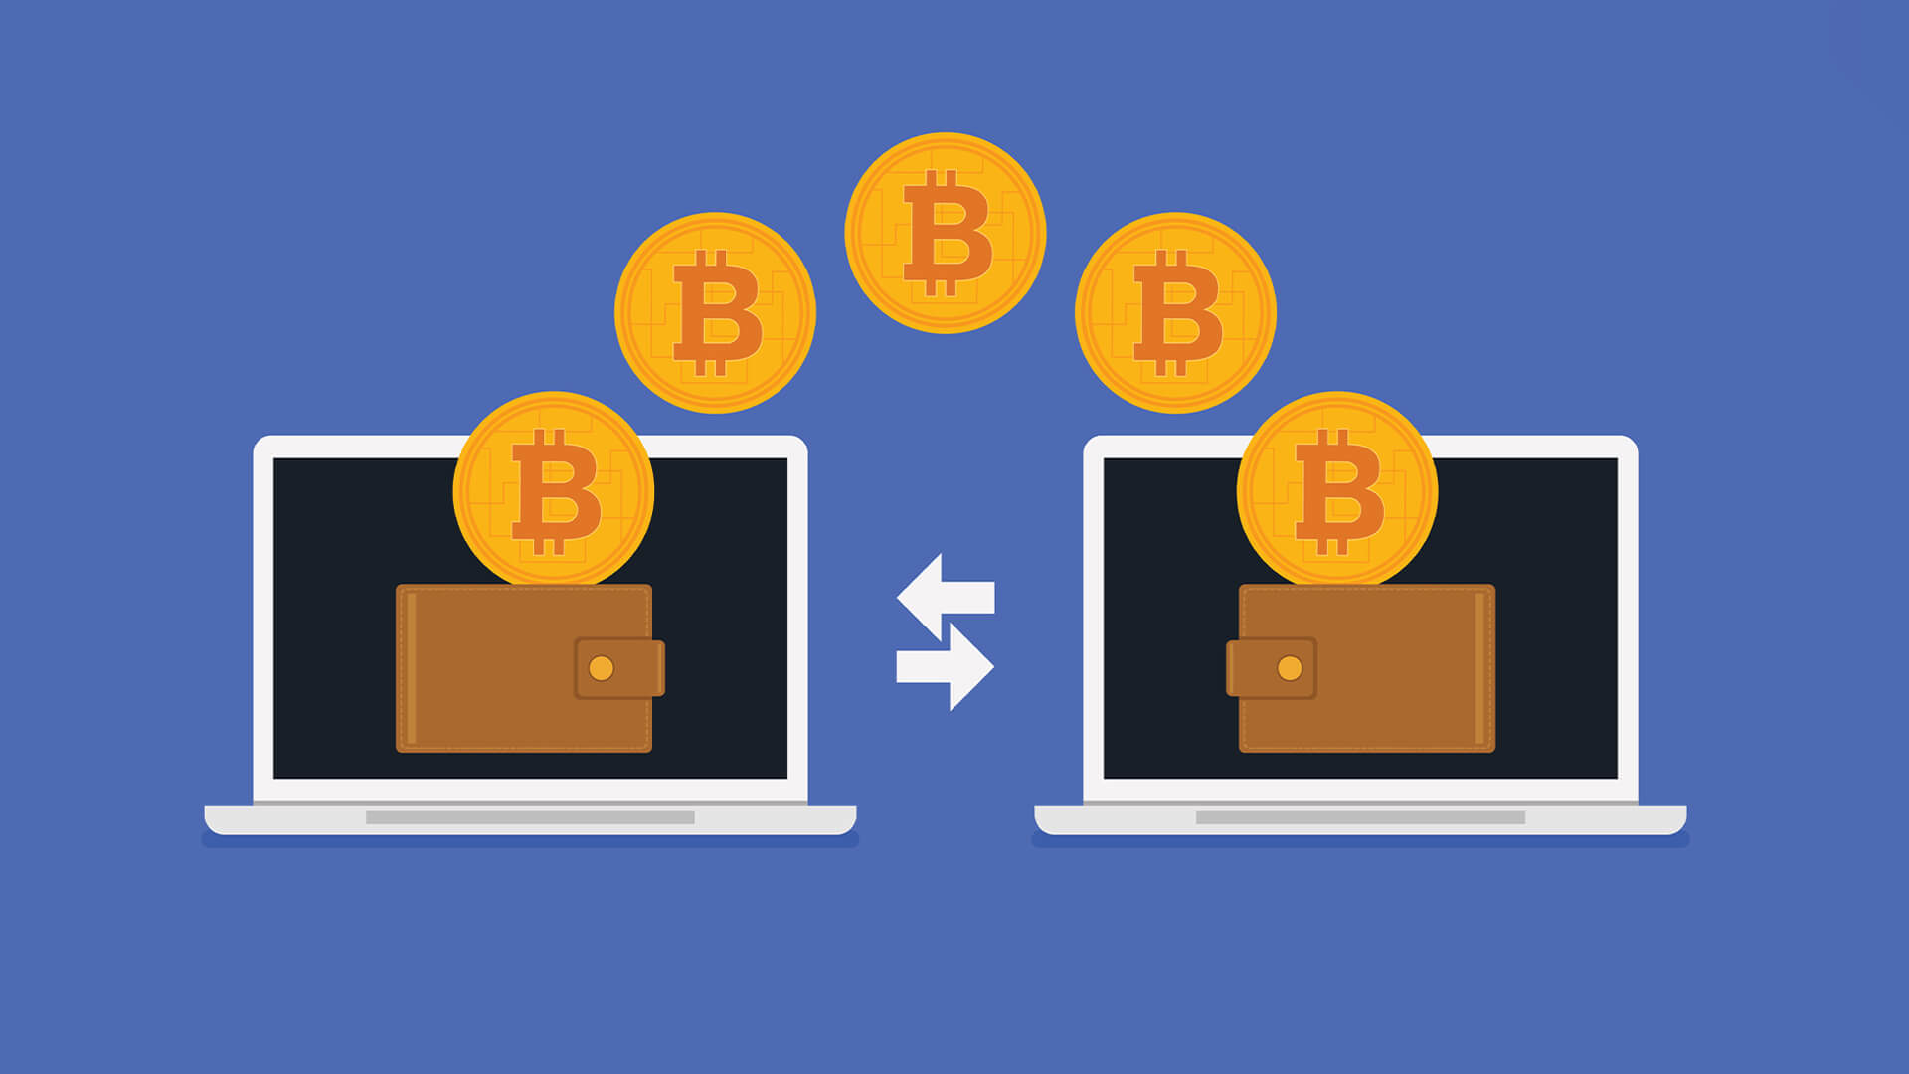
Criptomoedas
Além disso é uma forma rápida, desburocratizada, segura, transparente e barata de transferência de dinheiro, sem a limitação geográfica das fronteiras.

Slide 24
Sistemas de pagamentos
Seguindo a esteira das criptomoedas, a blockchain se tornou uma ferramenta para garantir a segurança e a agilidade em sistemas de pagamentos.

Slide 25
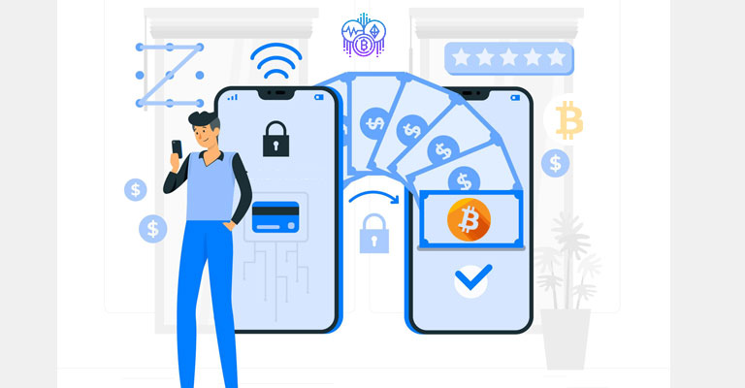
Sistemas de pagamentos
Por possuir vários nós e redundância, a blockchain permite o processamento de grandes quantidades de transações por segundo, sem downtime.

Slide 26
Sistemas de pagamentos
Gateways de pagamento como CryptoPay, Blockchain.com, Coinbase e SpectroCoin são alguns exemplos de soluções baseadas em blockchain.

Slide 27
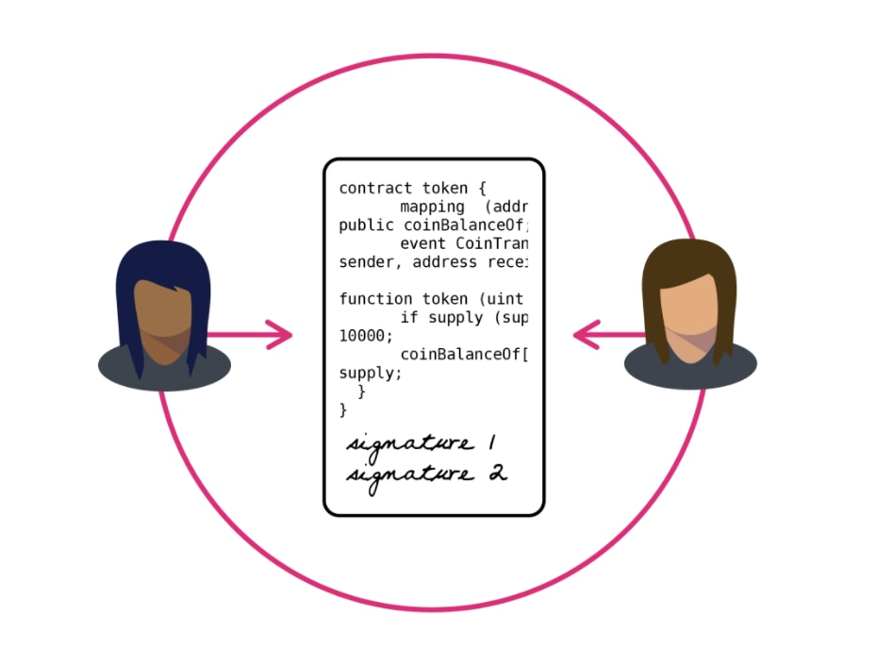
Contratos inteligentes
Os contratos inteligentes são uma versão codificada dos contratos convencionais, baseados em papeis ou documentos de texto.

Slide 28
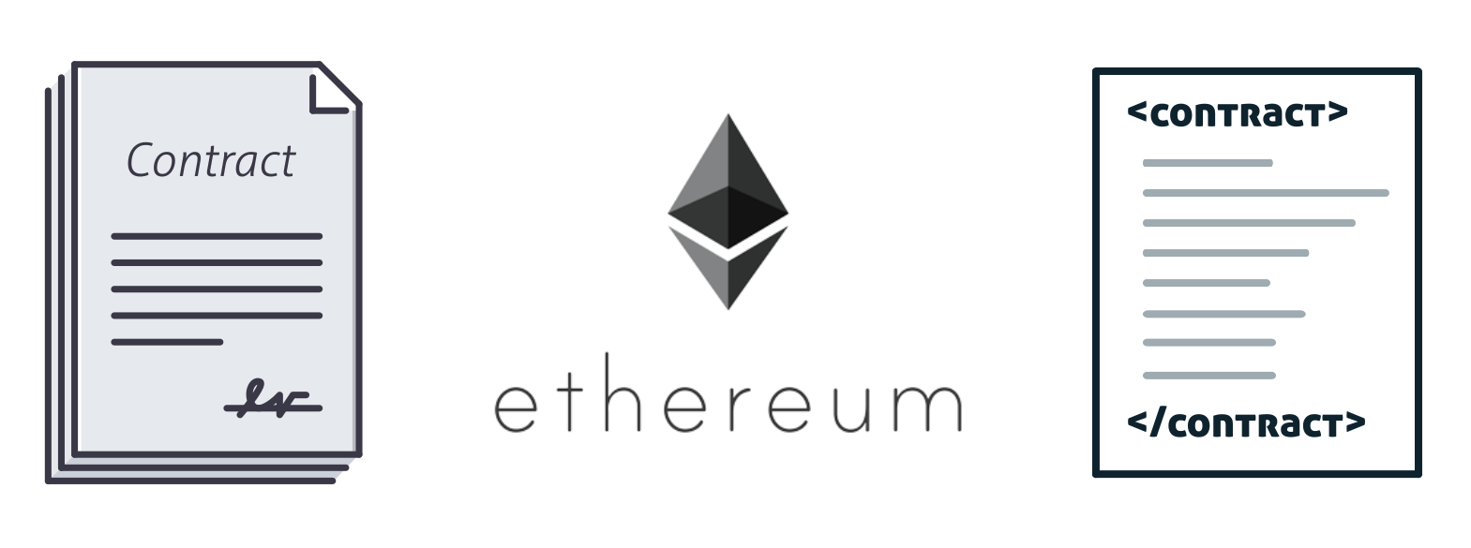
Contratos inteligentes
Os contratos inteligentes servem como mediador entre partes interessadas em um negócio, utilizando a blockchain como ferramenta de garantia de veracidade dos dados.

Slide 29
Outras aplicações
Health Techs;
Supply Chain;
Educação;
Auditorias;
…

Slide 30
Conclusão
A blockchain surgiu como uma tecnologia disruptiva que está em ascenção, com novos recursos surgindo para atender as demandas crescentes do mercado.

Slide 31
Etapa 3
A revolução das finanças descentralizadas - DeFi

Slide 32
Introdução
Nesta etapa vamos conhecer um tipo de aplicação de blockchain que vem ganhando espaço no mercado, as DeFi, ou finanças descentralizadas.

Slide 33
O que é DeFi?
DeFi, do inglês Decentralized Finances, significa finanças descentralizadas, e é um termo abrangente para serviços financeiros peer-to-peer em blockchains, principalmente Ethereum.

Slide 34
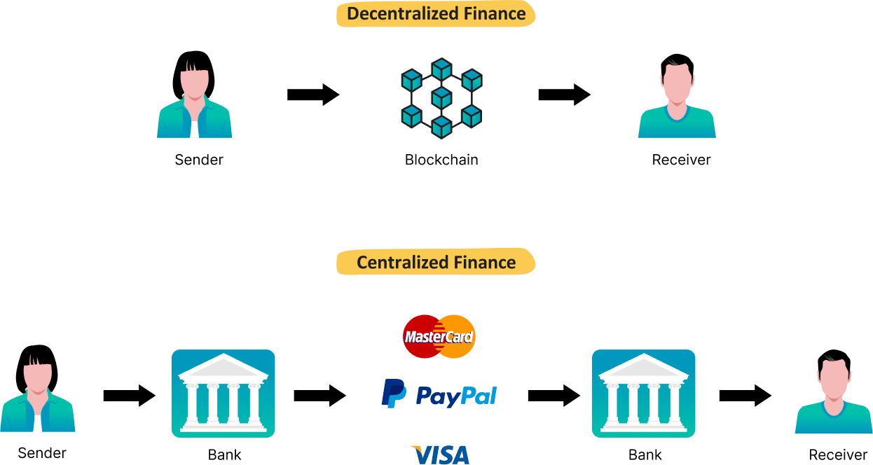
O que é DeFi?

Slide 35
O que é DeFi?
DeFi é um termo abrangente para serviços financeiros em blockchains públicas, principalmente Ethereum.

Slide 36
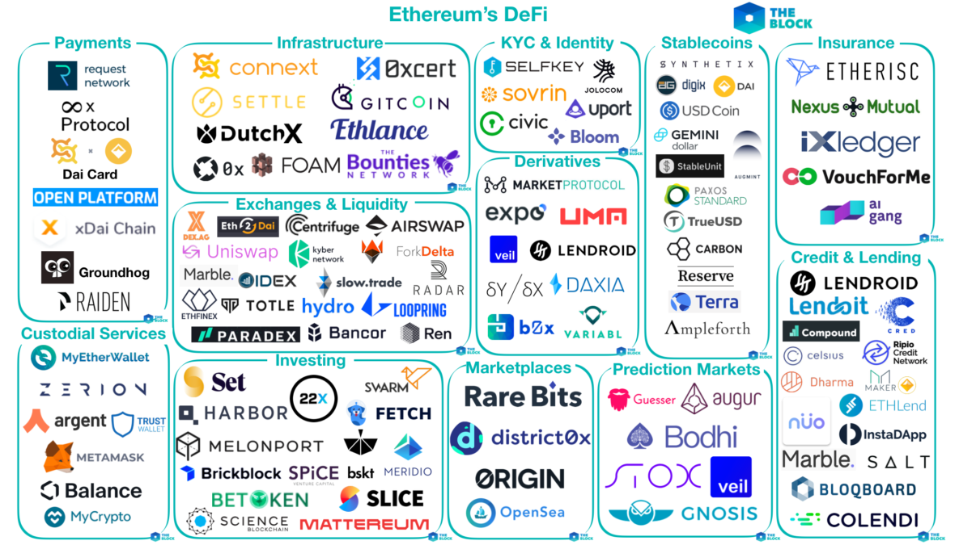
O que é DeFi?

Slide 37
O que é DeFi?
Com as DeFi é possível realizar basicamente tudo o que um banco convenciona faz, como:
obter juros;
tomar e conceder empréstimos;
comprar seguros;
negociar derivativos.

Slide 38
O que é DeFi?
E todas essas funcionalidades sem a burocracia, papelada e intervenção de terceiros

Slide 39
Como funciona?
E todas essas funcionalidades sem a burocracia, papelada e intervenção de terceiros.

Slide 40
Benefícios
Abertura fácil, basta ter uma carteira de criptomoedas;
Privacidade, pois não exige documentos ou cadastros;
Flexibilidade para movimentar seus ativos;
Rapidez, com taxas de juros e recompensas atualizadas a cada 15 segundos;

Slide 41
Riscos
Taxas de transação flutuantes;
Alta volatilidade;
Se quiser declarar, precisará guardar todos os registros de transações;
Falhas nos contratos;
Hacking.

Slide 42
Conclusão
Vamos explorar a documentação do Ethereum sobre DeFi.

Slide 43
Etapa 4
O fenômeno das aplicações descentralizadas – Dapp's

Slide 44
Introdução
Nesta aula vamos falar sobre os Dapp's, as aplicações descentralizadas baseadas em blockchain.

Slide 45
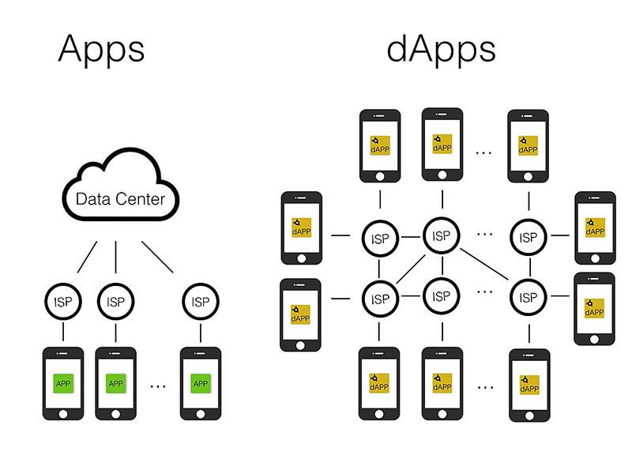
Sobre Dapp's
Dapp’s - Decentralized Applications – Aplicações Descentralizadas, utilizam a blockchain como base de dados descentralizada.

Slide 46
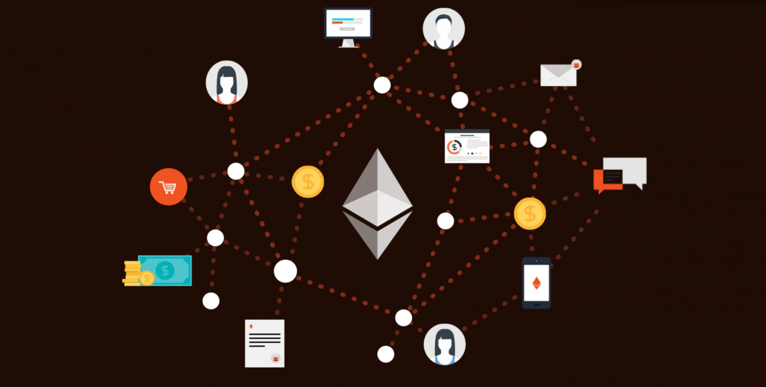
Sobre Dapp's
DApps são aplicativos de código aberto que usam a linguagem Solidity em uma blockchain, onde armazenam e recuperam dados fazendo interface com a tecnologia blockchain.

Slide 47
Características dos Dapp's
O aplicativo deve ser completamente open-source e autônomo;
Deve armazenar os dados em blockchain;
Deve utilizar um token como meio de recompensa;
Deve gerar tokens.

Slide 48
Classificação dos Dapp's
Tipo I: utiliza a sua própria blockchain;
Tipo II: utiliza uma blockchain de um Dapp tipo I;
Tipo III: utiliza um protocolo de um Dapp do tipo II.

Slide 49
Mecanismo de consenso
Proof of Work: prova de trabalho;
Proof of Stake: prova de participação.

Slide 50
Proof of Work
Com o mecanismo de prova de trabalho, as decisões sobre as mudanças em um Dapp são tomadas com base na quantidade de trabalho que cada parte interessada contribui para a operação do Dapp, também chamado de mineração.

Slide 51
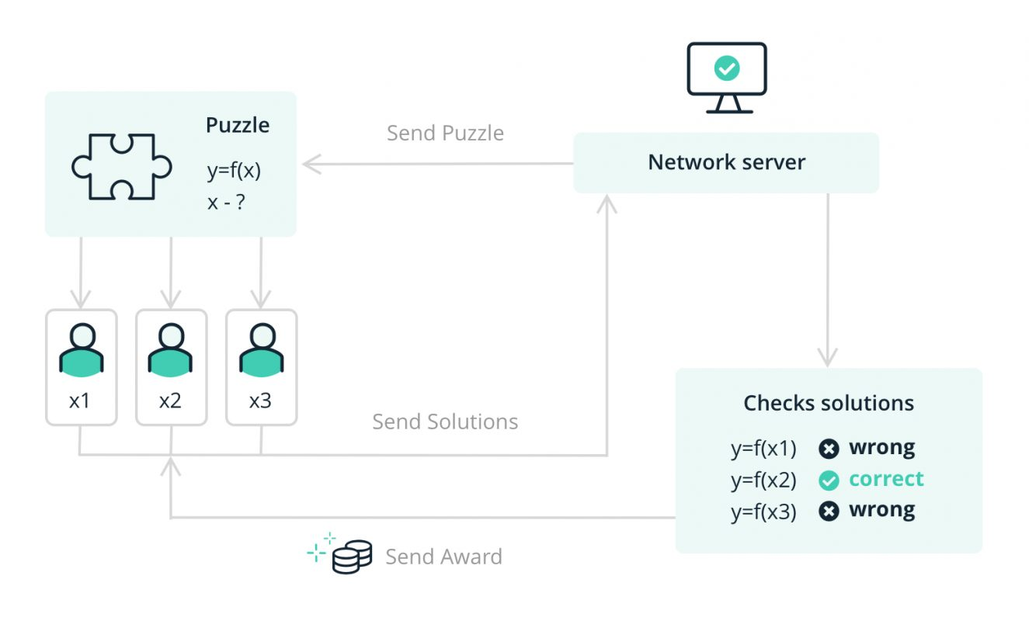
Proof of Work

Slide 52
Proof of Stake
Nesse mecanismo, as decisões sobre alterações no Dapp são feitas com base na porcentagem de propriedade que os interessados ​​têm sobre o aplicativo.
Exemplo: o voto de um stakeholder que controla 10% dos tokens emitidos por um Dapp, tem um peso de 10%.

Slide 53
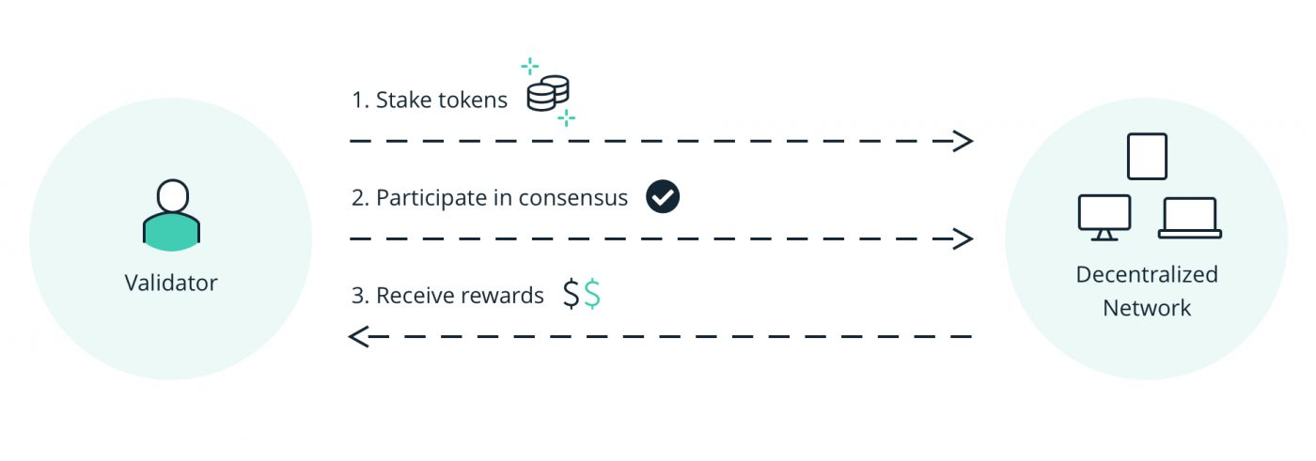
Proof of Stake

Slide 54
Aplicações dos Dapp's
Serviços financeiros;
KYC
Games
Crowdfunding
Redes sociais descentralizadas

Slide 55
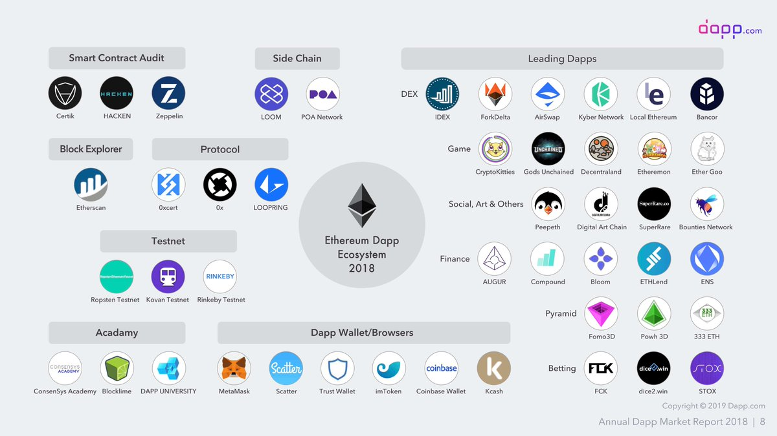
Exemplos de Dapp's

Slide 56
Conclusão
Dapp's e DeFi são novas aplicações da blockchain para o desenvolvimento de novos negócios, que estão ainda no seu princípio e tem um grande universo de possibilidades.

Slide 57
Etapa 5
O mercado de NFT's

Slide 58
Introdução
Nesta etapa vamos explorer um pouco do mercado de NFT's.

Slide 59
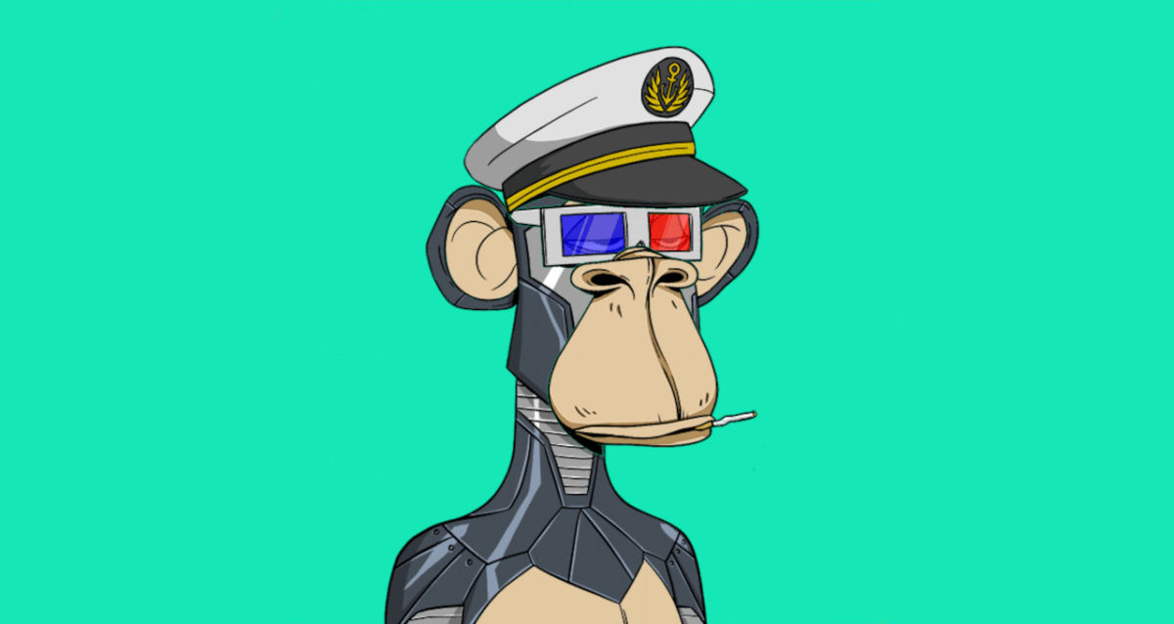
Introdução
O mercado de NFTs é um dos que mais cresceu no último ano, junto com a alta das criptomoedas e segue se expandindo nas mais variadas áreas, como produção de conteúdos e setor jurídico, chegando até mesmo ao metaverso.

Slide 60
Sobre NFT
NFT é uma sigla para non-fungible token ou, em português, tokens não fungíveis.
Um token é uma espécie de representação digital de um ativo real, seja ele tangível ou intangível.

Slide 61
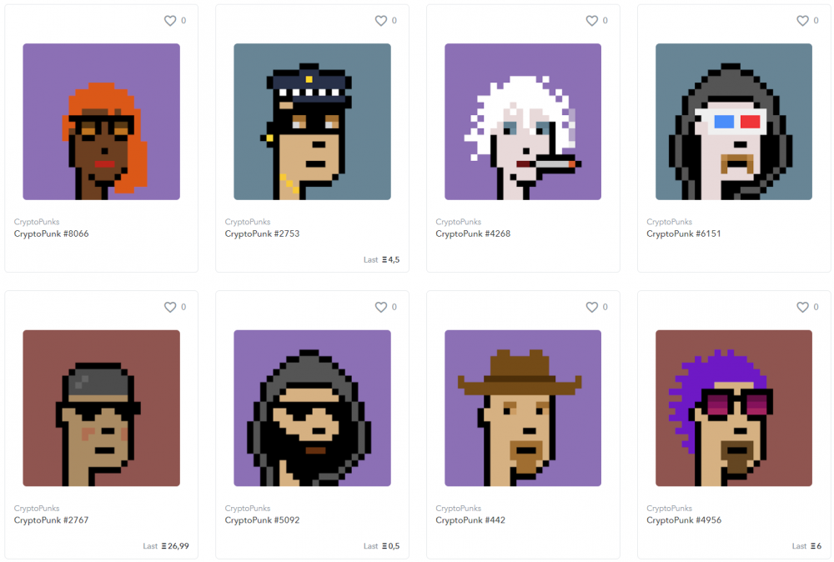
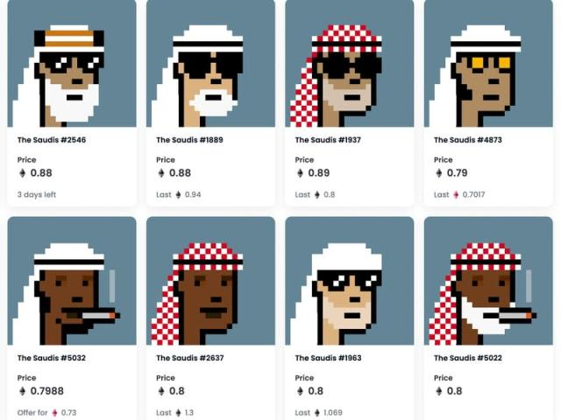
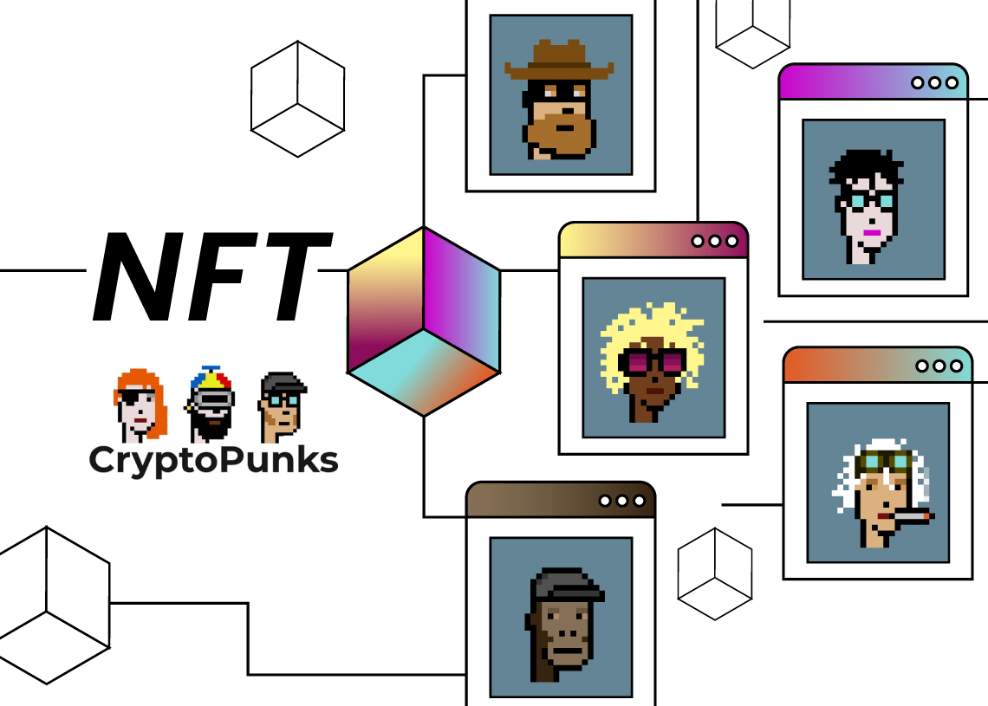
Sobre NFT

Slide 62
Sobre NFT
O token não fungível não pode ser copiado ou replicado, funcionando como um certificado de autenticidade digital, cuja veracidade é registrada na Blockchain, que é o "livro contábil" do universo cripto.

Slide 63
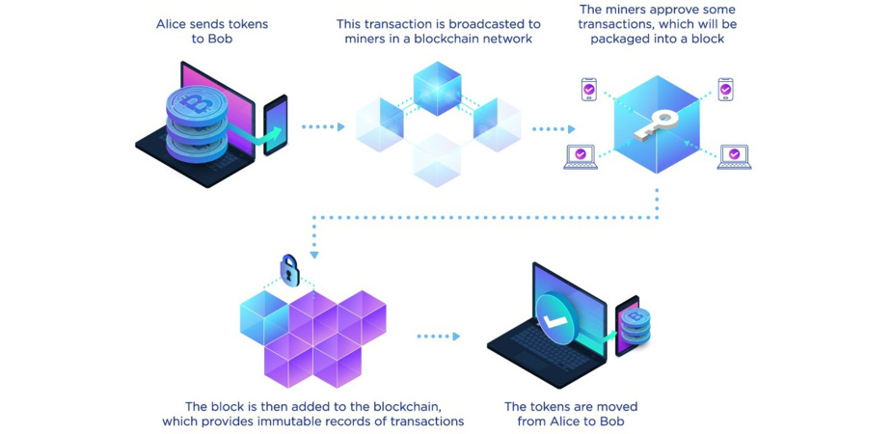
Sobre NFT

Slide 64
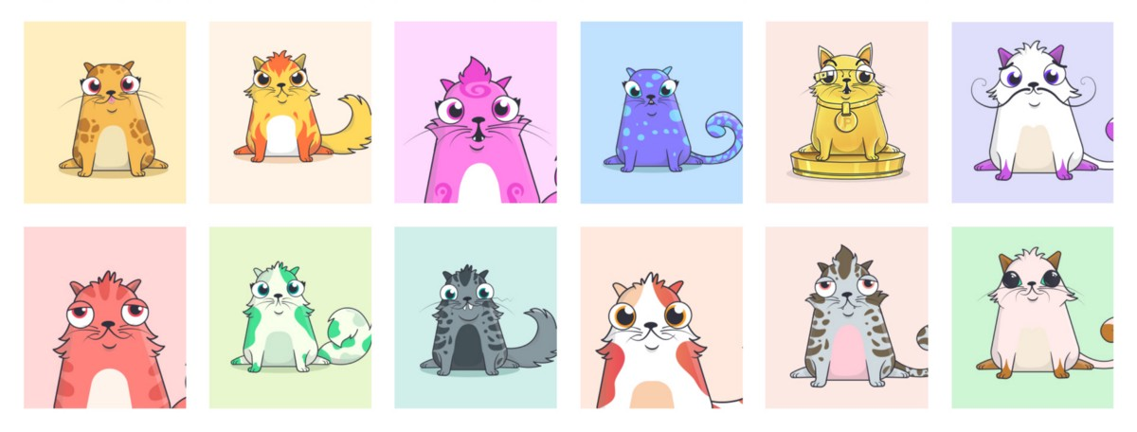
Sobre NFT
NFTs também são extensíveis, o que significa que você pode combinar um token não fungível com outro para "gerar" um terceiro exclusivo.

Slide 65
Sobre NFT
Os NFTs foram desenvolvidos a partir do padrão ERC-721, para emissão e troca de ativos, que define as interfaces mínimas necessárias, como propriedade, segurança e metadados.

Slide 66
Sobre NFT
O padrão ERC-1155, que é mais recente, possui algumas características adicionais:
Redução dos custos de transação;
Diminuição do espaço para armazenamento dos NFTs, agrupando vários tipos de tokens não fungíveis em um único contrato.

Slide 67
O mercado de NFT
Cada NFT tem um preço único e esse valor está sempre mudando dependendo do mercado, que se baseia na lei da oferta e procura.
Assim, os preços dos tokens não fungíveis variam de acordo com a especulação do mercado.

Slide 68
Como comprar NFT
Existem vários marketplaces de NFT de alcance global onde pessoas podem comprar e vender seus tokens.

Slide 69
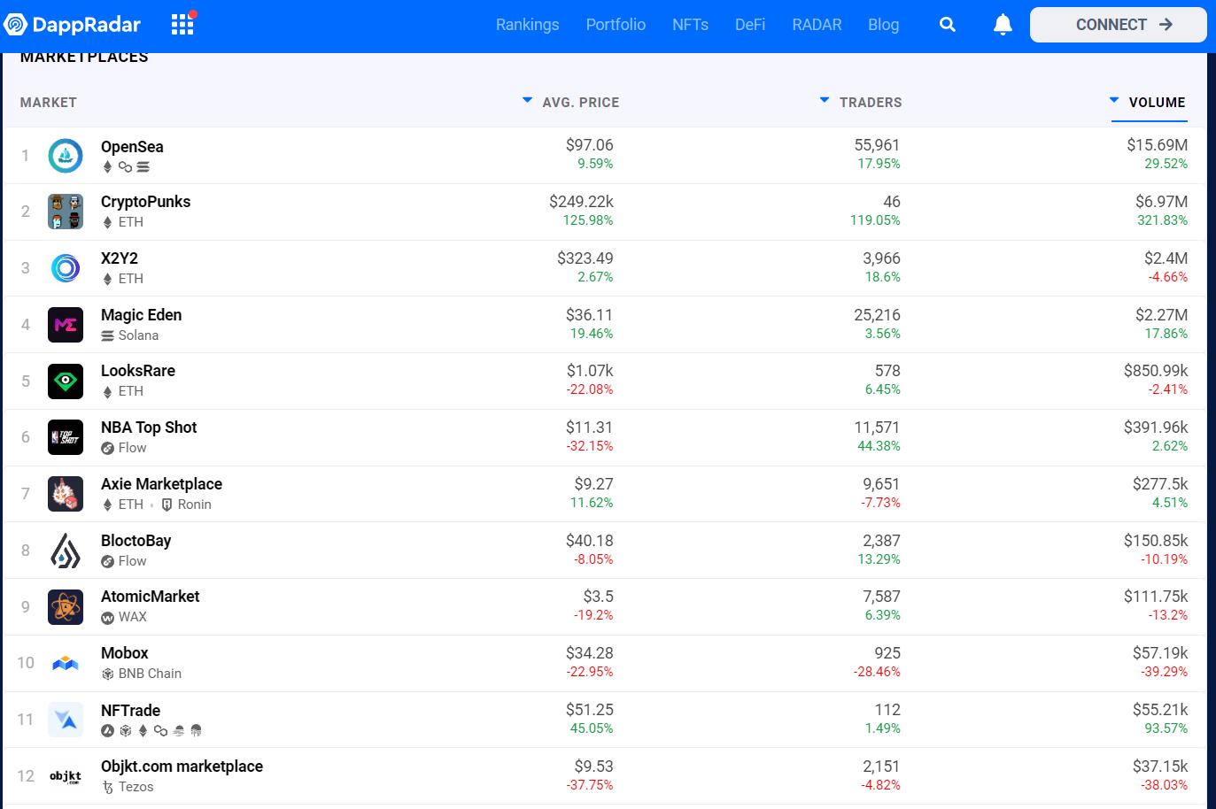
Como comprar NFT

Slide 70
Conclusão
O mercado de NFT é mais uma inovação derivada da blockchain, se baseando na sua transparência e agilidade, permitindo a muitos produtores independentes de conteúdo se projetarem e monetizarem as suas produções.

Slide 71
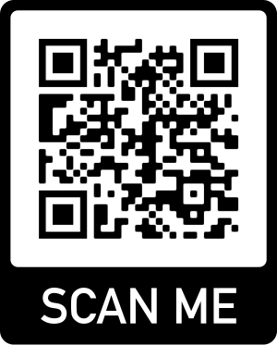
Dúvidas?
> Fórum/Artigos
> Comunidade Online (Discord)

